Slide 1
«День, проведённый ребёнком без прогулки, потерян для его здоровья" (Г.А. Спиранский)
«прогулка, как средство
обеспечения оздоровительной
Направленности и физического
Развития детей

Slide 2
Прогулка –
режимный момент
жизнедеятельности детей в ДОУ
Цели и задачи прогулки:
Укрепление здоровья
Закаливание организма
Повышение уровня физического развития
Оптимизация двигательной активности
Познавательное , речевое, художественное,
социально-коммуникативное развитие

Slide 3
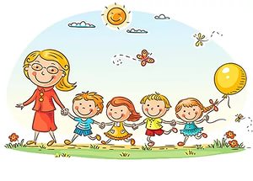
Подготовка к Прогулке
1.Определить цель, задачи
2.Определить вид прогулки
3.Подготовить план прогулки
4.Подбор материала(пособий)

Slide 4
Структура прогулки
Наблюдение, эксперементирование
Двигательная активность : подвижные , спортивные игры, спортивные упражнения
Трудовая деятельность, поручения
Индивидуальная работа по различным направлениям развития воспитанников
Самостоятельная игровая деятельность детей

Slide 5
Виды тематических прогулок
Прогулка-экскурсия,поход
Развлекательная прогулка с персонажем
Прогулка-событие
Спортивная прогулка
Прогулка -трудовая акция
Прогулка -поиск

Slide 6
Элементы
спортивных игр
Зимние
игры-забавы
Хоккей
Ледяная горка
Футбол
Ледяная дорожка
Баскетбол
Снежки
Волейбол
Санки
Городки
Снежные крепости, валы, лабиринты

Slide 7
Подвижные Игры на прогулке
Хороводные
Игры с предметами
Народные
Бессюжетные
Спортивные
Игра
Сюжетные
Игры-забавы
Игры с правилами

Slide 8
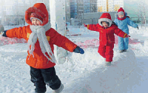
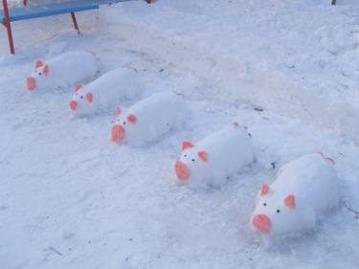
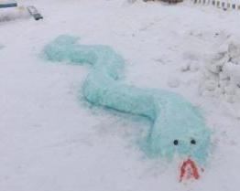
Двигательная деятельность зимой
Снежные валы для ходьбы и развития равновесия

Slide 9
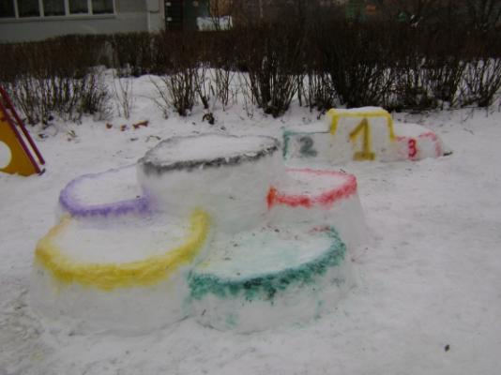
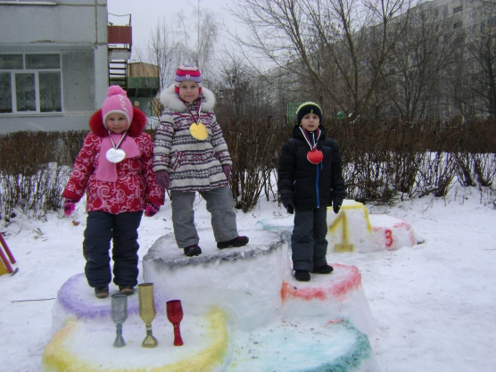
Снежные возвышенности для лазания и
спрыгивания

Slide 10
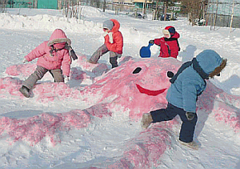
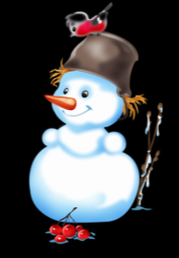
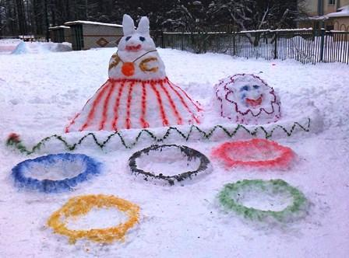
Снежные постройки для перепрыгивания

Slide 11
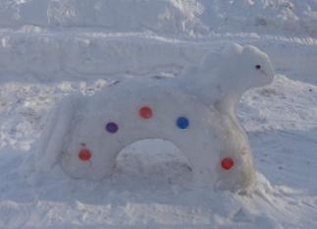
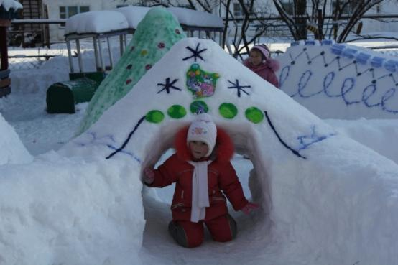
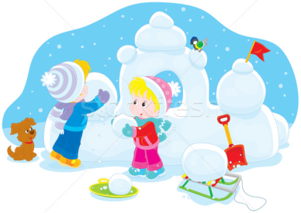
Снежные арки для подлезания

Slide 12
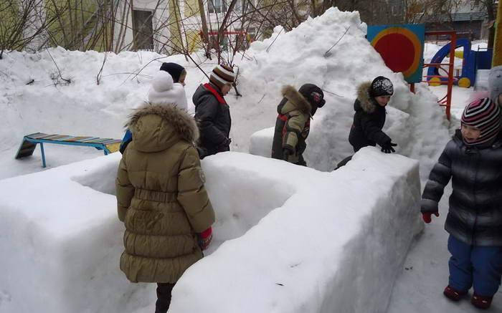
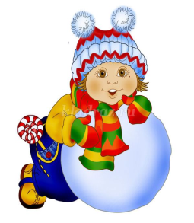
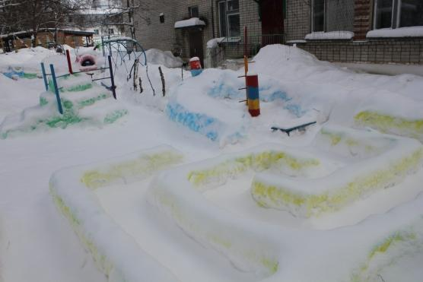
Лабиринты для ходьбы и бега

Slide 13
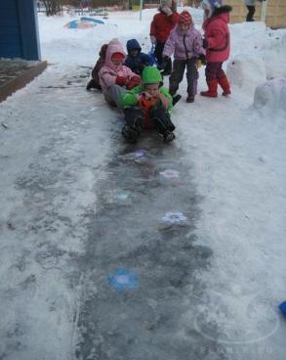
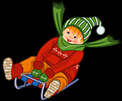
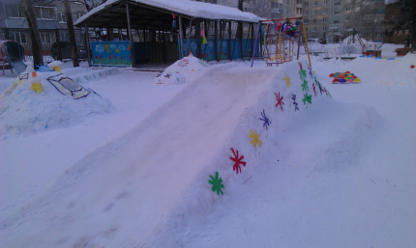
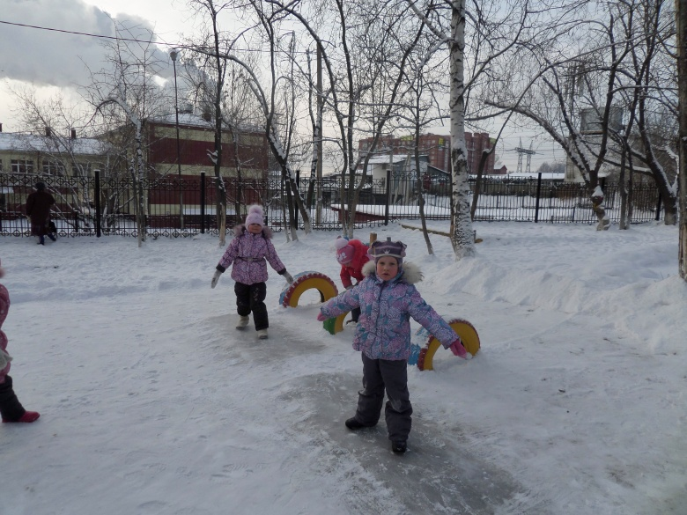
Ледяные горки и дорожки
для скатывания и скольжения

Slide 14
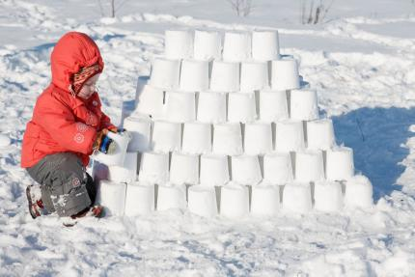
Постройка крепостей
из снега

Slide 15
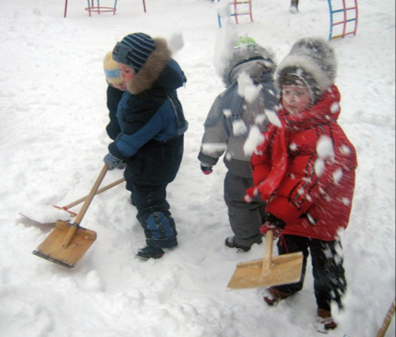
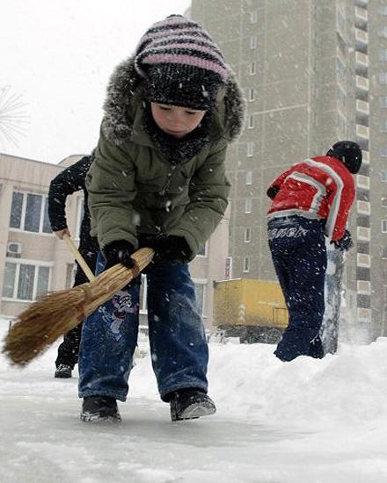
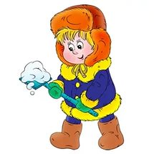
Трудовая
деятельность

Slide 16
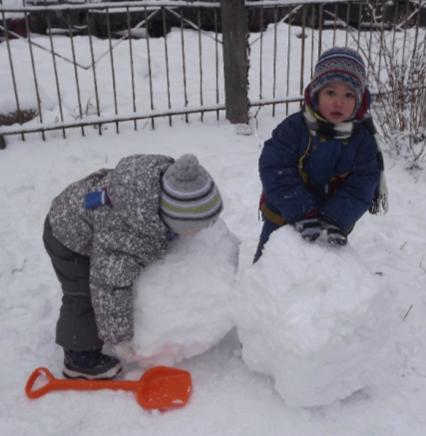
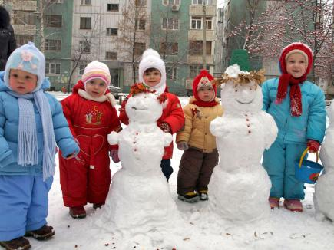
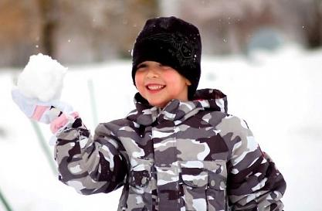
Игра в снежки и
лепка
снеговиков

Slide 17
Спасибо за внимание!

